Slide 1
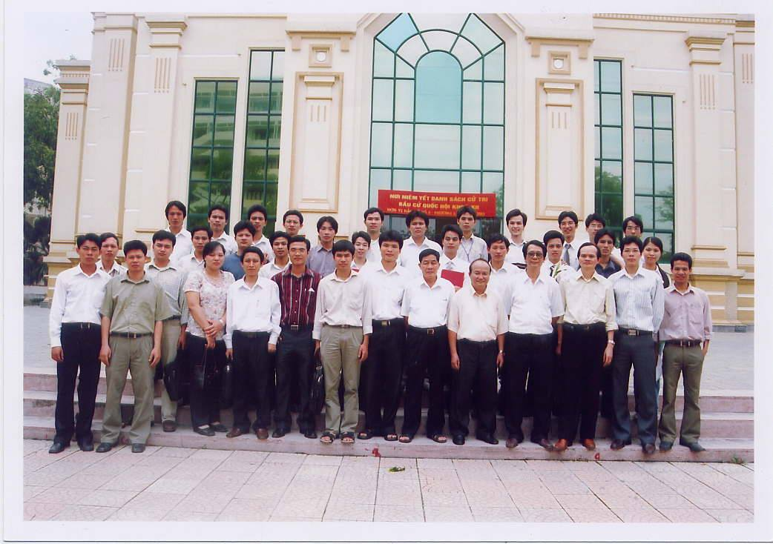
TỰ ĐỘNG HÓA THIẾT KẾ CƠ KHÍ BỘ MÔN THIẾT KẾ MÁY
TRƯỜNG ĐẠI HỌC GIAO THÔNG VẬN TẢI
KHOA CƠ KHÍ
Trưởng Bộ môn: PGS.TS. Trần Ngọc Hiền
Phòng 606 – A6
(024) 3766 4030
bmtkm@utc.edu.vn

Slide 2
Giới thiệu chung
Lịch sử hình thành
Đội ngũ giảng viên
Bộ môn Thiết kế máy thành lập năm 2002, phụ trách chuyên ngành “Tự động hóa thiết kế cơ khí”
Bộ môn được thành lập nhằm đáp ứng nhu cầu bức thiết của nền sản xuất hiện đại: Ứng dụng công nghệ thông tin vào quá trình thiết kế, chế tạo cơ khí.
Bộ môn Thiết kế máy hiện có 09 giảng viên, trong đó:
02 PGS.TS
03 Tiến sĩ
03 Nghiên cứu sinh tại nước ngoài (Pháp, Đức)
01 Thạc sĩ

Slide 3
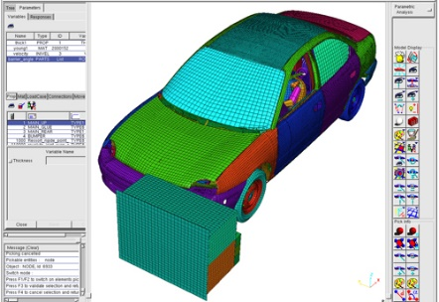
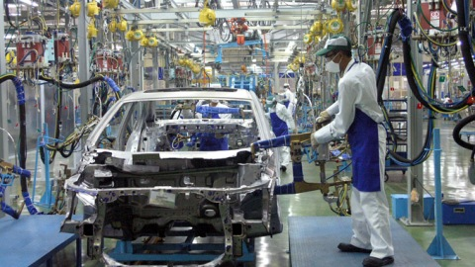
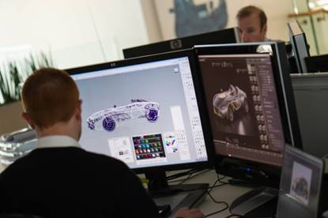
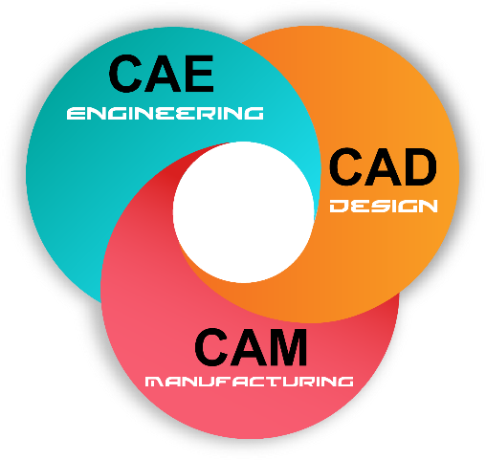
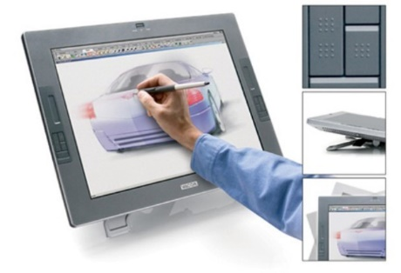
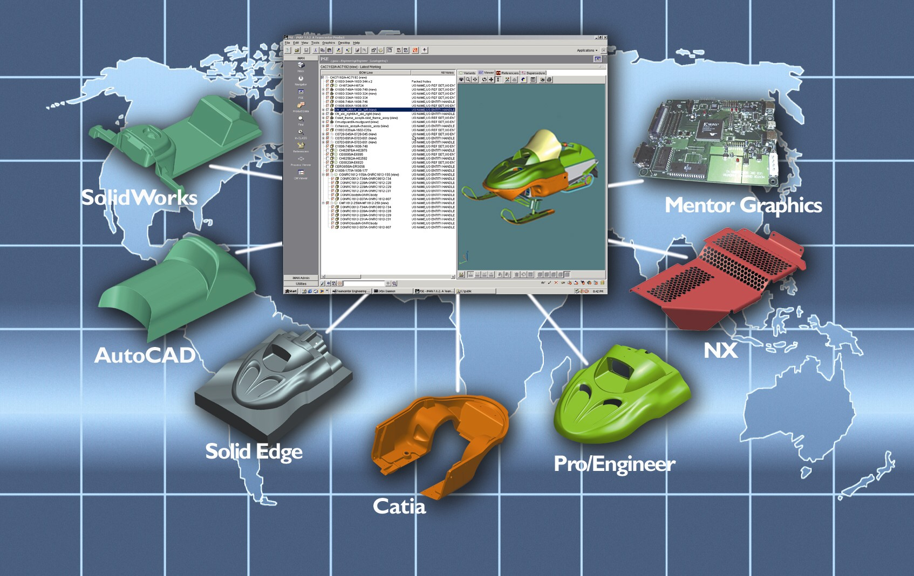
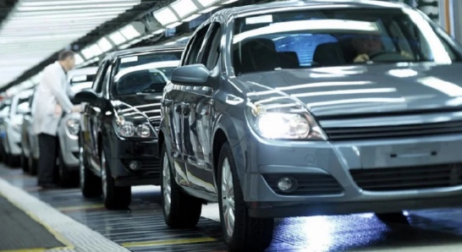
CHUYÊN NGÀNH
TỰ ĐỘNG HÓA THIẾT KẾ CƠ KHÍ

Slide 4
Chương trình đào tạo
Đào tạo theo hệ thống tín chỉ, học trong 4,5 năm (9 học kì)
Khối kiến thức khoa học cơ bản
Khối kiến thức cơ sở chuyên ngành
Khối kiến thức chuyên ngành
1
2, 3
3, 4
Năm

Slide 5
Chương trình đào tạo
Bộ môn đảm nhiệm việc giảng dạy 19 môn học, bao gồm:
Các môn cơ sở chuyên ngành
Các môn chuyên ngành:
Chi tiết máy
Đồ án Chi tiết máy
Ứng dụng phần mềm trong cơ khí…
Công nghệ CAD/CAM
CNC và công nghệ gia công trên máy CNC
Máy và khuôn gia công vật liệu chất dẻo…

Slide 6
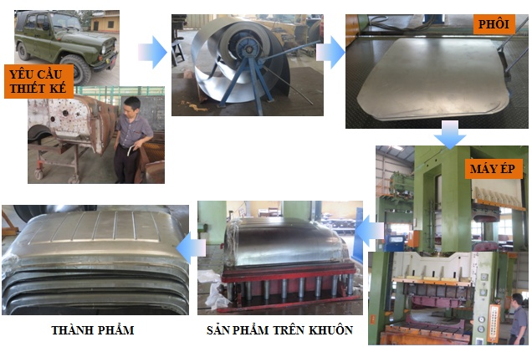
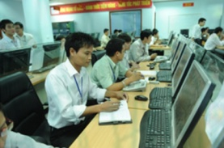
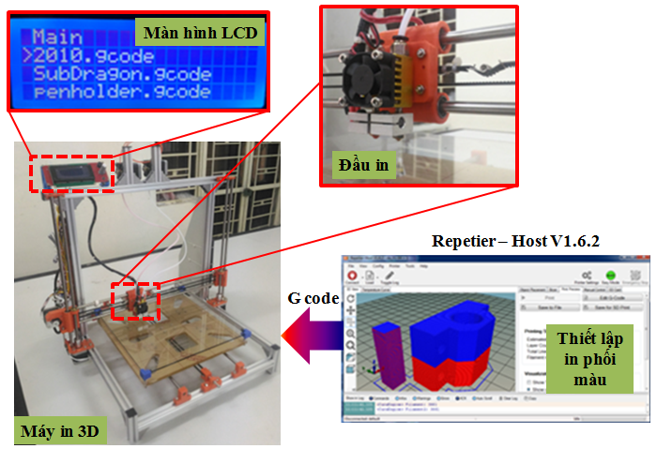
Hoạt động nghiên cứu khoa học và chuyển giao công nghệ

Slide 7
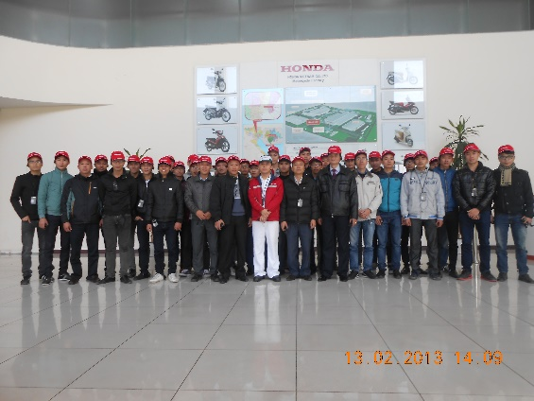
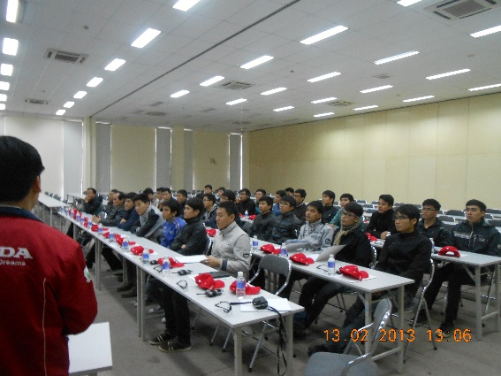
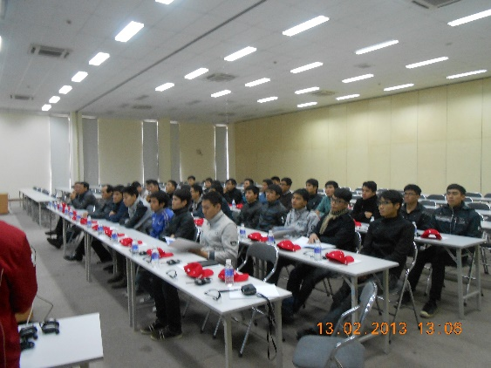
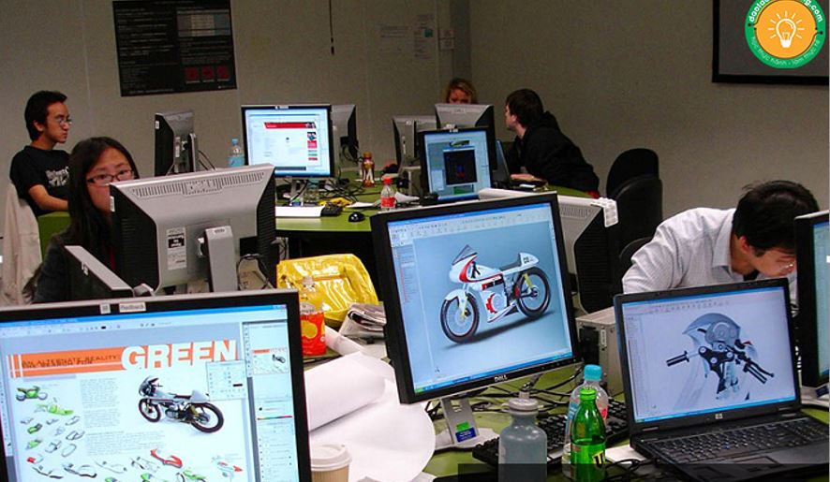
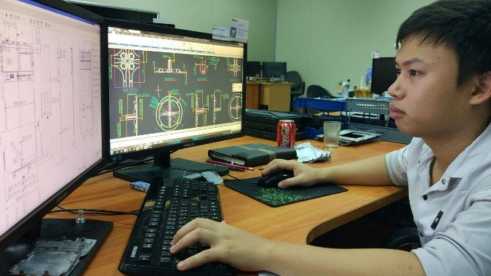
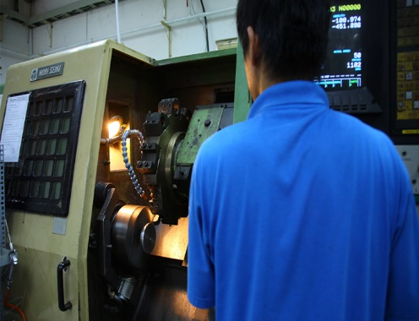
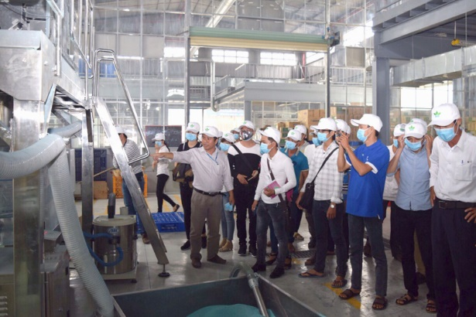
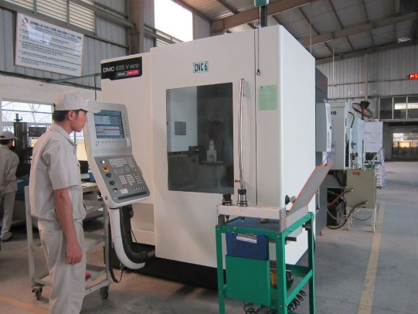
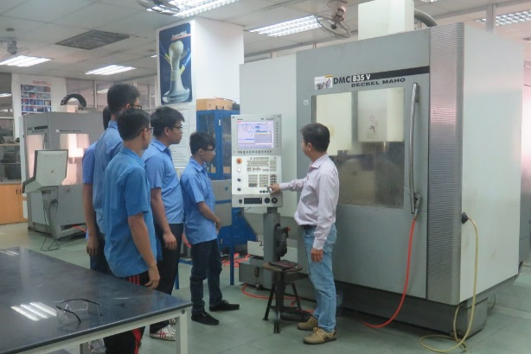
Thực tập tại nhà máy

Slide 8
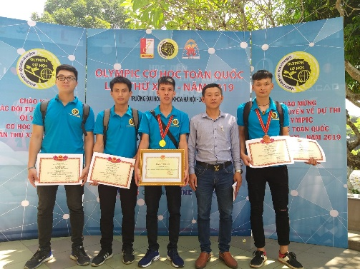
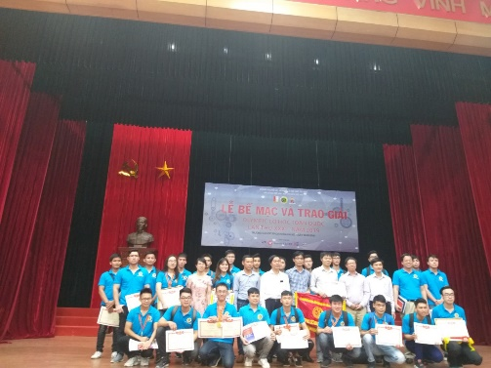
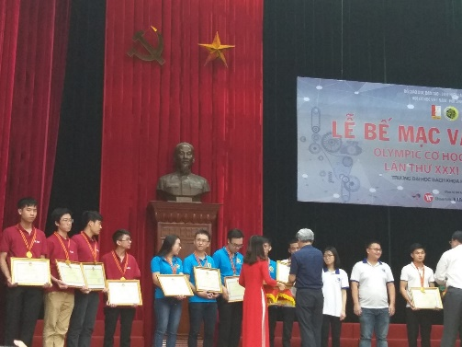
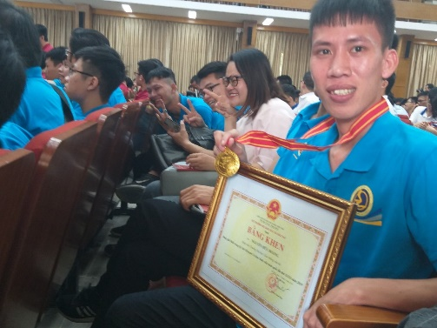
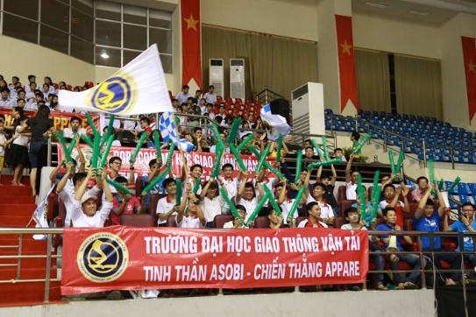
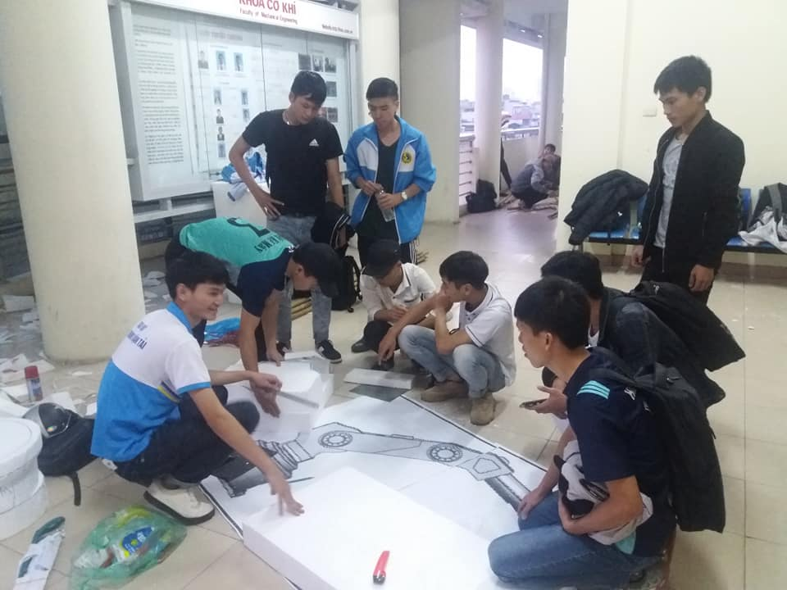
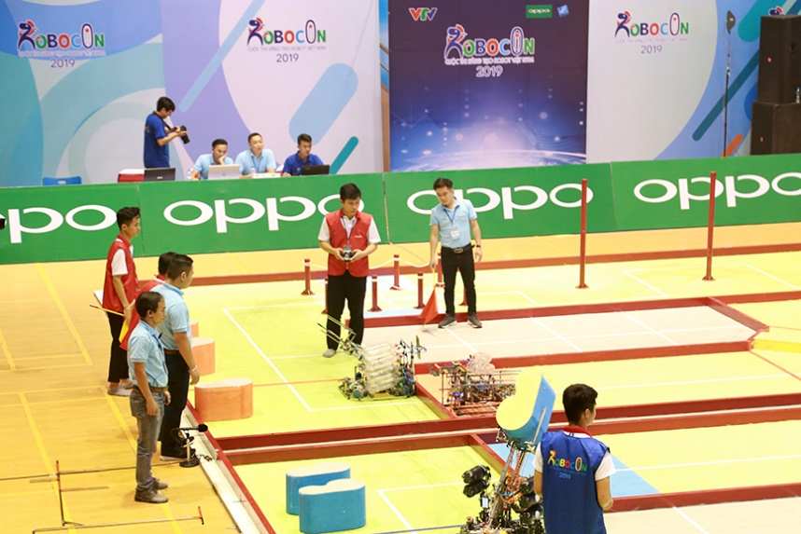
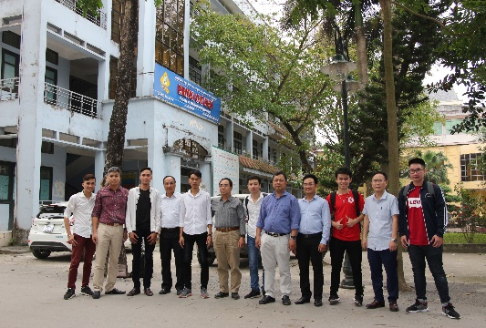
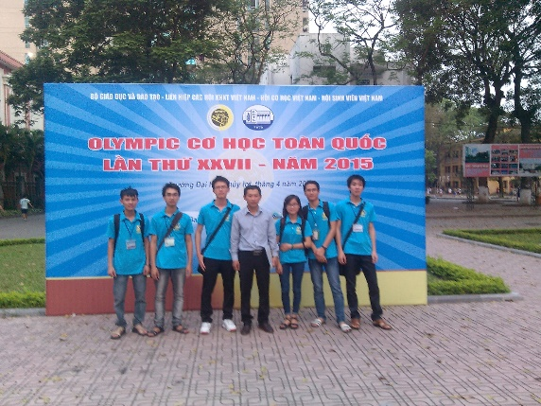
Sinh viên chuyên ngành tham gia các cuộc thi sáng tạo

Slide 9
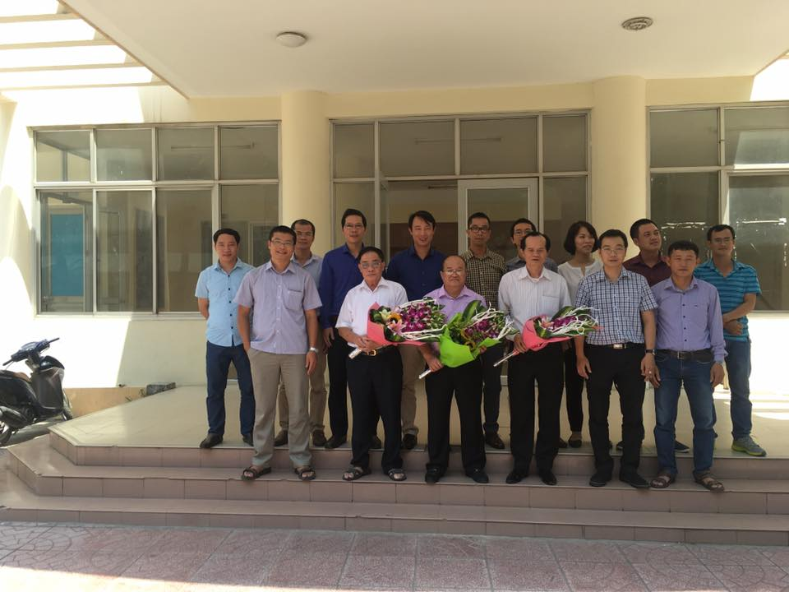
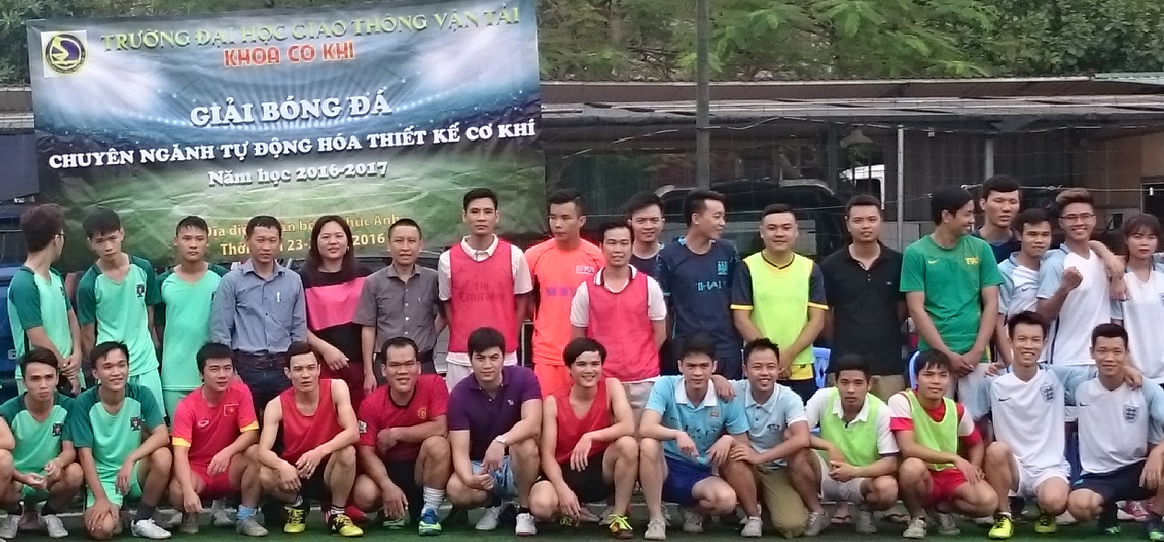
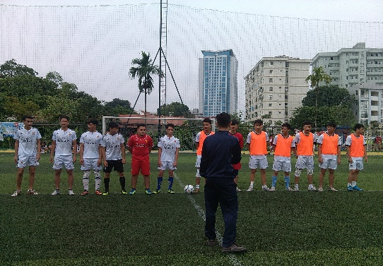
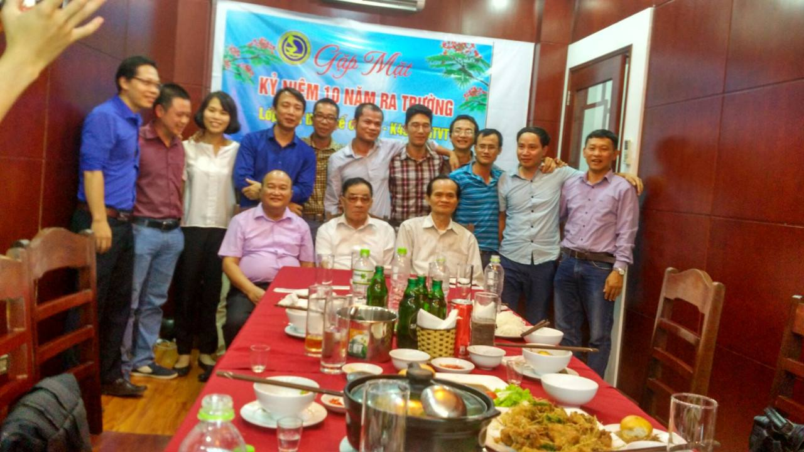
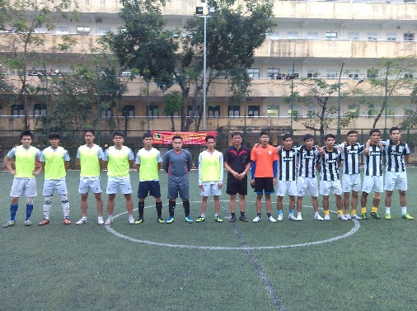
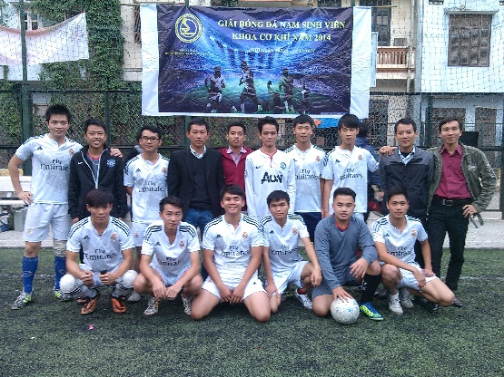
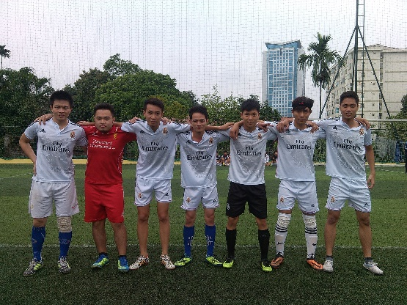
Hoạt động ngoại khóa

Slide 10
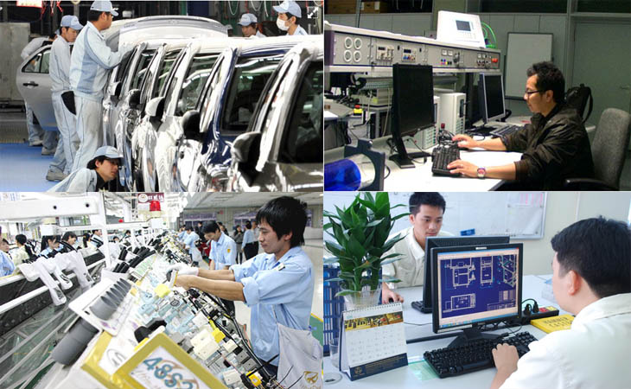
Cơ hội việc làm
LĨNH VỰC LÀM VIỆC SAU KHI TỐT NGHIỆP
Các khóa sinh viên TĐHTKCK sau khi ra trường có việc làm ổn định và thu nhập cao, có cơ hội phát triển tốt tại các công ty trong và ngoài nước, các viện nghiên cứu, các trường đại học. Các vị trí công việc có thể đảm nhận bao gồm:
NGHIÊN CỨU VÀ PHÁT TRIỂN SẢN PHẨM CƠ KHÍ
THIẾT KẾ, GIA CÔNG CƠ KHÍ
ĐÀO TẠO, CHUYỂN GIAO CÔNG NGHỆ CHO CÁC HÃNG VÀ DOANH NGHIỆP
XUẤT KHẨU LAO ĐỘNG CÔNG NGHỆ CAO

Slide 11
Thank you!
TRƯỜNG ĐẠI HỌC GIAO THÔNG VẬN TẢI
BỘ MÔN THIẾT KẾ MÁY

